Slide 1
Static Testing

Slide 2
Statinis Testavimas
Programinės įrangos testavimas jos nevykdant.
Galima aptikti klaidas ir defektus prieš programos vykdymą
ankstesnėse programinės įrangos kūrimo fazėse.
Lengviau ir pigiau pataisyti aptiktas klaidas.

Slide 3
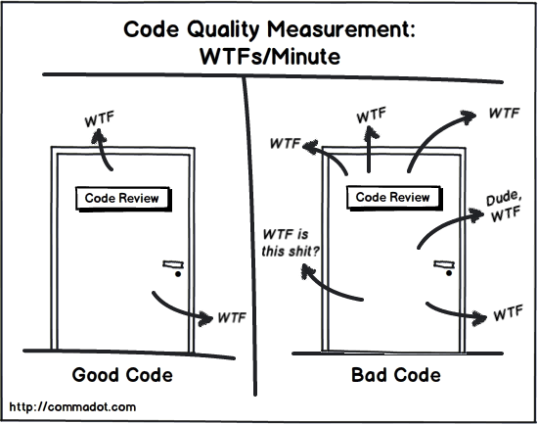
Statinio testavimo tipai
Peržiūros
Statinė kodo analizė

Slide 4
Testuojama/Tikrinama
Programos kodas
Papildomi programinės įrangos kūrimo proceso produktai:
Reikalavimų dokumentai.
Specifikacijų dokumentai.

Slide 5
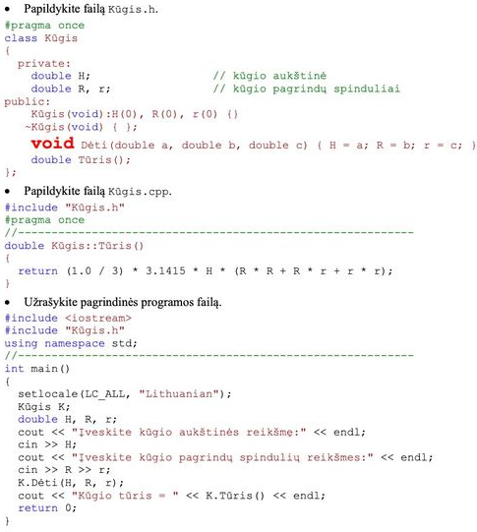

Let’s get started

Slide 6
Peržiūros
Sistematinė dokumentų analizė
Atliekama vieno ar kelių asmenų
Pagrindinis tikslas aptikti ir pašalinti klaidas.
Pavyzdžiui:
Duoti kolegai perskaityti dokumentą (gana efektyvus būdas).
Galima peržiūrėti viską kas yra rašytiniu pavidalu:
Reikalavimų specifikacijos.
Sistemos dizainas.
Kodas.
Testavimo planai.
Testiniai atvejai.
...

Slide 7
Peržiūrų nauda
Sąnaudų ir laiko sutaupymas:
Padidėja kūrėjų produktyvumas
mažiau dviprasmiškų reikalavimų, specifikacijų, neaiškių situacijų.
Sumažinamas testavimo laikas ir sąnaudos
Defektai pašalinami prieš jiems tampant klaidomis.
Sumažėja bendri projekto kaštai:
Mažiau defektų sukurtoje programinėje įrangoje – mažesnės palaikymo sąnaudos
Pagerintas bendravimas tarp kūrėjų:
Pašalinamos dviprasmybės,
Pasiekiamas bendras supratimas apie projekto laukiamus rezulatus.

Slide 8
Dažniausiai aptinkami defektai
Peržiūru metu aptinkami defektai:
Nukrypimai nuo standartų
Vidinių
Išorinių
Reikalavimų defektai:
Dviprasmiški
Trūkstami
Prieštaraujantys
Projektavimo defektai:
Projekto modelis neatitinka reikalavimų.
Nepakankamas palaikomumas:
Kodas per daug suveltas, netvarkingas.
Neteisinga sąsajų specifikacija
Kliento, serverio sąsajos nesuderinamos.

Slide 9
Peržiūros proceso formalumas
Nuo neformalaus iki formalaus, priklausomai nuo:
Programinės įrangos kūrimo proceso brandos.
Teisinių ir įstatyminių reikalavimų (pvz.: traukinių valdymui).
Auditavimo istorijos poreikis, atsekamumas.

Slide 10
Peržiūrų tikslai
Defektų aptikimas.
Supratimo įgavimas.
Diskusijų startavimas.
Vieningas sprendimų priėmimas.
Tikslas apibrėžia peržiūros tipą eiga.

Slide 11
Paprasta peržiūra
Peržiūrėtojai studijuoja analizuojamą dokumentą.
Identifikuoja klaidas ar problemas
Informuoja autorių apie jas:
Žodžiu, raštu.
Formaliai arbe neformaliai.
Dokumento autorius sprendžia kokių veiksmų reikia imtis atsižviegiant į aptiktas klaidas ar problemas.

Slide 12
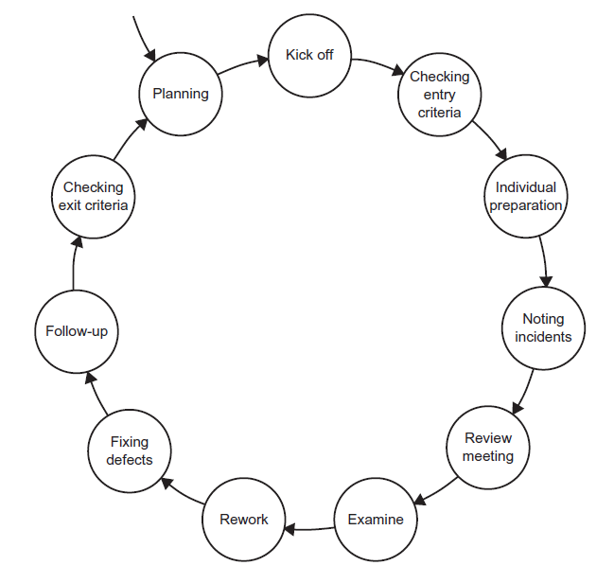
Formali peržiūra
Apibrėžti
tipiniai
peržiūros
žingsiniai

Slide 13
Planavimas
Žmonių parinkimas.
Rolių priskyrimas.
Pradžios ir pabaigos kriterijaus nustatymas.
Dokumento dalių peržiūrai parinkimas.

Slide 14
Peržiūros susitikimas
Diskusija apie aptiktus defektus.
Rezultatų dokumentavimas.
Rekomendacijų defektų tvarkymui pateikimas.

Slide 15
Peržiūros rolės ir atsakomybės
Bendra dalyvių rolė – peržiūrėti dokumentus, dažnai atsižviegiant į sąrašus (check list).
Rolės:
Vadovas – sprendžia ką peržiūrėti, ar yra tam biudžetas, paprastai nedalyvauja peržiūros procese.
Moderatorius – peržiūros lyderis.
Autorius – atsakingas už koregavimą, taisymą dokumentų.
Peržiūrėtajai – įvairiomis perspektyvomis (testuotoji, kūrėjo, diegėjo, ...
Sekretorius – dokumentuoja peržiūros procesą.

Slide 16
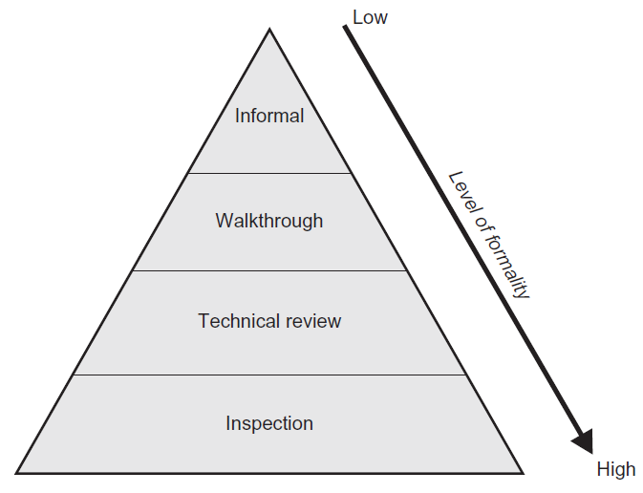
Peržiūrų tipai

Slide 17
Neformali peržiūra
Nėra formalaus peržiūros proceso.
Peržiūra nedokumentuojama (dažniausiai).
Pagrindinis tikslas aptikti defektus.
Pvz.: „pair programming“,
arba tech-lead peržiūri kodą.

Slide 18
Walkthrough
Peržiūrai vadovauja autorius
Pagrindinis tikslas pasiekti bendrą supratimą apie dokumentą, aptikti defektus.
Nebūtinai yra pradinis pasiruošimas.
Paprastai analizuoja programos darbo scenarijus, ar programos vykdymą.

Slide 19
Techninė peržiūra
Dokumentuoti, apibrėžtas procesas defektų aptikimui.
Vadovauja peržiūrai specialus moderatorius (ne autorius).
Būtinas pradinis pasiruošimas, paruošiamas aptiktų defektų sąrašas.
Tikslai:
Diskusija
Sprendimo priėmimas
Alternatyvų vertinimas
Defektų suradimas
Techninių problemų sprendimas
Specifikacijų, standartų atitikimo tikrinimas.

Slide 20
Inspection
Specialus moderatorius
Individualūs peržiūrėtojai su apibrėžtomis rolėmis.
Formalus, naudojami cheklists,
Apibrėžtas pradžios ir pabaigos kriterijus.
Svarbus pasiruošimas peržiūros susitikimui.
Formuojama peržiūros ataskaita.
Patikrinama ar aptikti defektai ištaisyti.
Pagrindinis tikslas - aptikti defektus.

Slide 21
Peržiūros sėkmės faktoriai
Apibrėžti peržiūros tikslai.
Surinkti teisingi dalyviai.
Aptikti defektai – teigiamas rezultatas.
Vykdomas pasitikėjimo atmosferoje
Tikslas pagerinti dokumentus, o ne vertinti autorių.
Parinktos peržiūros technikos.
Naudojamos checklist ir rolės.
Vadovybės palaikymas.
Kreipiamas dėmesys į proceso tobulinimą.

Slide 22
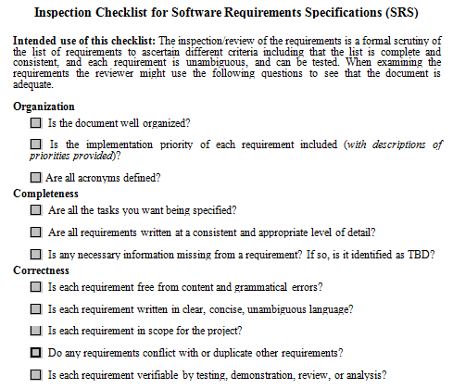
Reikalavimų checklist

Slide 23
Statinė kodo analizė naudojant įrankius
Kodo peržiūra.
Nevykdant kodo.
Automatinė kodo peržiūra.
Siekiant aptikti
Klaidas
Bendrus neteisingus naudojimus
Neatitikimus standartams

Slide 24
Privalumai
Ankstyvas defektų aptikimas
Aktyvas įspėjimas apie įtartinus kodo ar projekto aspektus.
Didelė ciklomatinio sudėtingumo reikšmė.
Daug kodo eiličių.
Defektų aptikimas, kurie neaptinkami testuojant:
Standartų neatitikimas,
Neatitikimas modeliams
Klaidingos sąsajos.
Pagerintas kodo palaikomumas
Defektų prevencija.

Slide 25
Tipiniai aptinkami defektai
Kintamojo naudojimas, kuriam nepriskirta reikšmė.
Nesuderinamus tarp sąsajų.
Nepanaudoti kintamieji.
Nepasiekiamas kodas.
Programavimo standartų neatitikimas.
Saugumo spragos.
Sintaksės klaidos.
.NET http://msdn.microsoft.com/en-us/library/ff648189.aspx

Slide 26
Statinės analizės chek-list.
Structure - Does the code conform to coding standards?
Documentation - Are all comments consistent with the code?
Variables - Are all variables properly defined with meaningful, consistent, and clear names?
Arithmetic Operations - Does the code avoid comparing floating-point numbers for equality?
Loops and Branches - Does every case statement have a default?
Defensive Programming-
Are indexes, pointers, and subscripts tested against array, record, or file bounds?
Is every memory allocation deallocated?

Slide 27
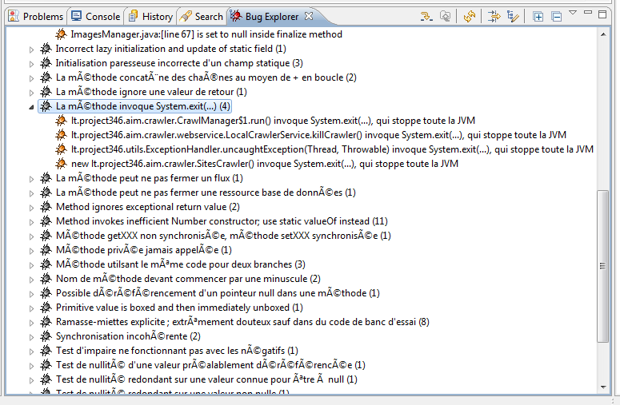
Example (Find Bugs)

Slide 28
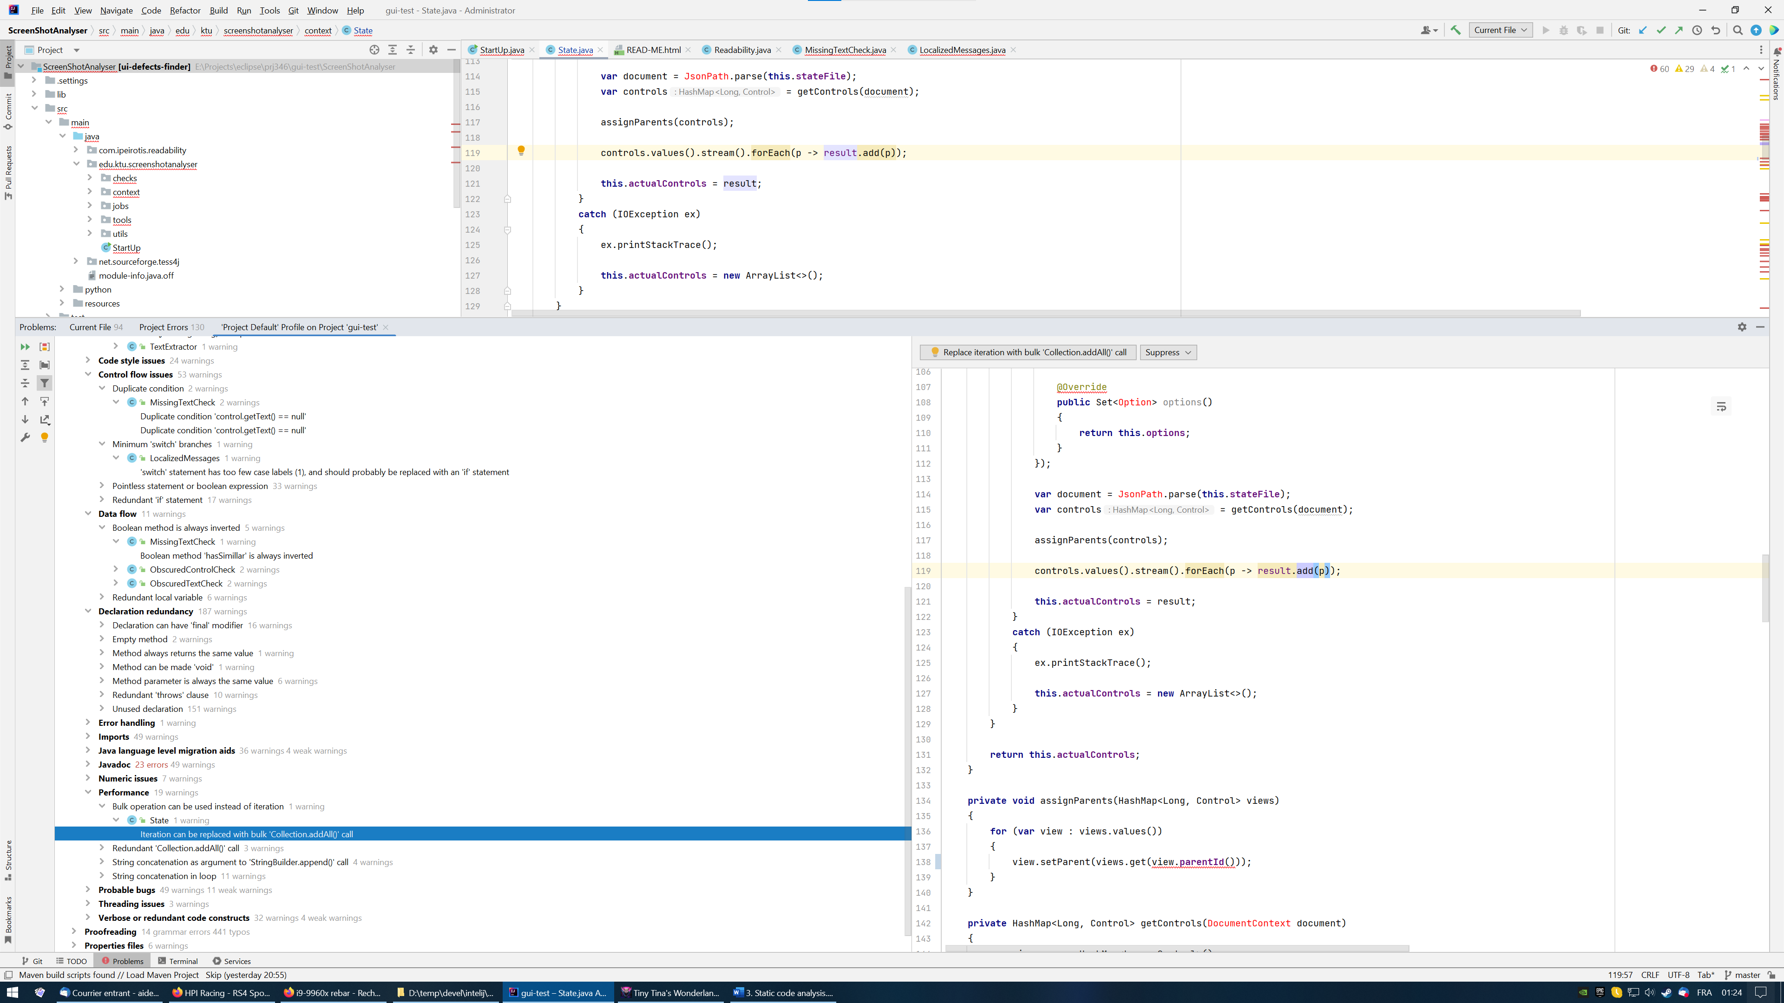
Example (IntelliJ)

Slide 29
Įrankiai
Reshaper…
InteliJ …
*****Lint
cppLint
jsLint
phpLint…

Slide 30
Q/A s.v.p.

